Slide 1

AI 기반
취미 추천 서비스
파이썬 6팀
류민우, 서준하, 정우진, 제유진, 황수빈

Slide 2
Table of contents
1
아이디어 소개
2
프로젝트 진행 상황
a
데이터 구조화
b
ERD
c
아키텍쳐 정의
d
개발 시퀀스 정의
a
API 명세서

Slide 3

Part 1
아이디어 소개
ⓒSaebyeol Yu. Saebyeol’s PowerPoint

Slide 4
Part 1
아이디어 소개
[ ]
#취미

Slide 5
Part 1
아이디어 소개
MBTI
사용자
정보
취미
선호도

Slide 6

Part 2
프로젝트 진행 상황
ⓒSaebyeol Yu. Saebyeol’s PowerPoint

Slide 7
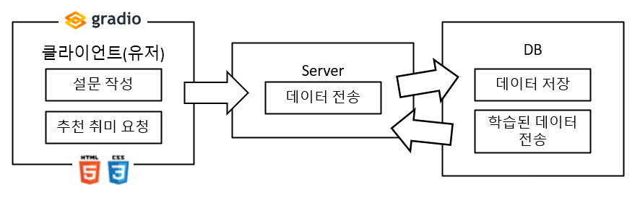
Part 2
데이터 구조화

Slide 8
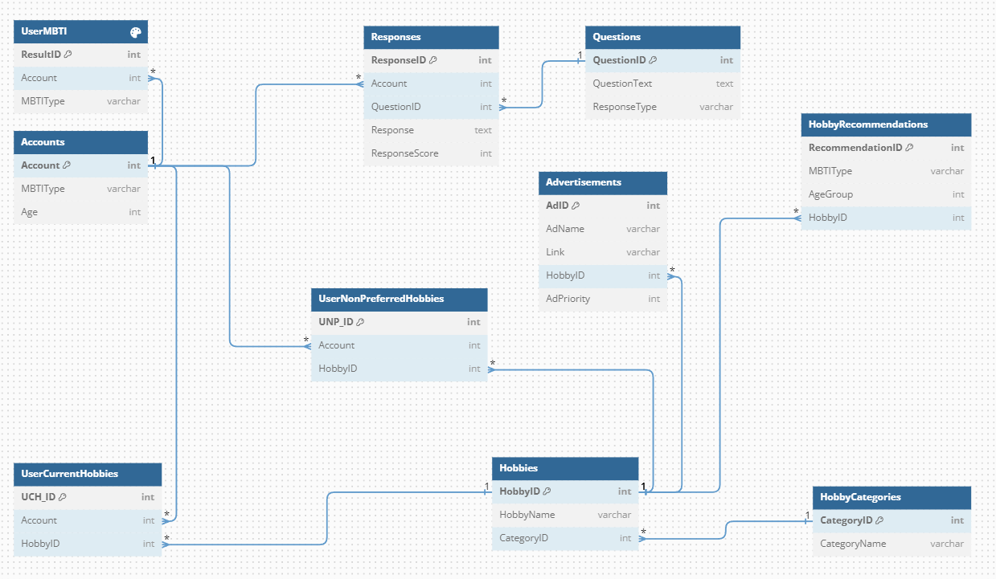
Part 2
ERD

Slide 9




Part 2
아키텍쳐 정의

Slide 10
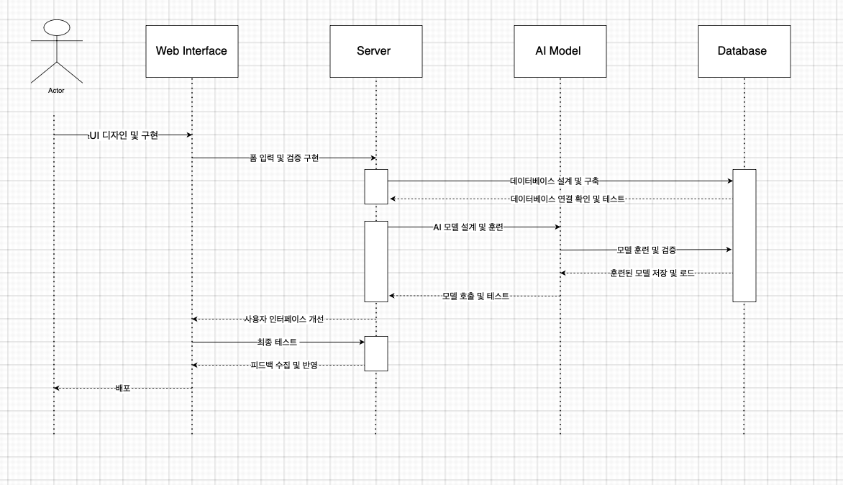
Part 2
개발시퀀스 정의

Slide 11
Part 2
API 명세서

